Slide 1




Thứ … ngày … tháng … năm…

Slide 2


Tìm đọc một câu chuyện, bài thơ viết về các mùa trong năm.

Slide 3

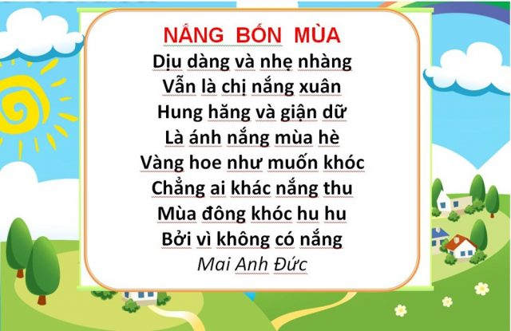

Slide 4



Viết vào phiếu đọc sách
Điều em thích nhất
trong bài
Tên bài thơ,
câu chuyện
Tên tác giả

Slide 5


Slide 6


Slide 7



Chia sẻ với bạn điều em thích nhất trong câu chuyện, bài thơ đã đọc.
1
Tên câu chuyện, bài thơ.
2
Điều em thích nhất trong câu chuyện, bài thơ đó.

Slide 8


Thứ … ngày … tháng … năm

